Slide 1


تخمین احتمالات
فصل دوم – درس اول
Estimating Probabilities
Data Analysis
Chapter: Introduction to Probability
نام فصل : مقدمه ای بر احتمال
دوره تحلیل داده

Slide 2
تخمین احتمال رخداد ها بر اساس اطلاعات محدود
تفسیر کردن تخمین احتمالات از یک شبیه سازی

Slide 3

تخمین احتمالات Estimating Probabilities
A
B
تحت شرایط مختلف نتیجه بازی چگونه تغییر می کند.

Slide 4



نفر A از فوتبال و تیم ها چیزی سر در نمی آورد و نمی داند.
نفر B شنیده است که انگلیس قهرمان کنونی اروپا است، در حالی که اسپانیا چندین بازیکن کلیدی خود را از دست داده است.
مسئول رستوران میداند که بازی قبلا ضبط شده و چند ساعت قبل اسپانیا برنده شده است.

Slide 5
نفرA قبلاً چیزی درباره مسابقه نمی‌دانست، اما حالا می‌داند که یک نفر دیگر فکر می‌کند اسپانیا برنده می‌شود. این باعث می‌شود او احتمال برد اسپانیا را بیشتر در نظر بگیرد.
هر زمان که احتمالی را تخمین می‌زنیم، باید آماده باشیم تا با دریافت اطلاعات جدید و مرتبط، آن را تغییر دهیم. (مثل گل زدن یک تیم)
ما زمانی از تخمین احتمال استفاده می‌کنیم که اطلاعاتمان ناقص باشد. با به دست آوردن اطلاعات بیشتر، این تخمین‌ها باید تغییر کنند.

Slide 6
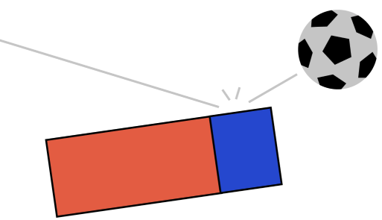
شبیه سازی نتایج Simulating Outcomes
یک شبیه‌سازی یک رویداد را به‌صورت مکرر اجرا می‌کند
احتمال را می‌توان با تقسیم تعداد وقوع یک نتیجه بر تعداد کل نتایج ممکن تخمین زد.

Slide 7
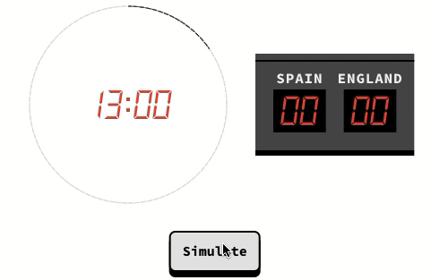

Slide 8


اگر شبیه‌سازی 1000 بار اجرا شده باشد و اسپانیا 470 بار برنده شود، احتمال برد اسپانیا به صورت زیر محاسبه می‌شود:
$\frac{470}{1000}$ = احتمال
= 47%

Slide 9
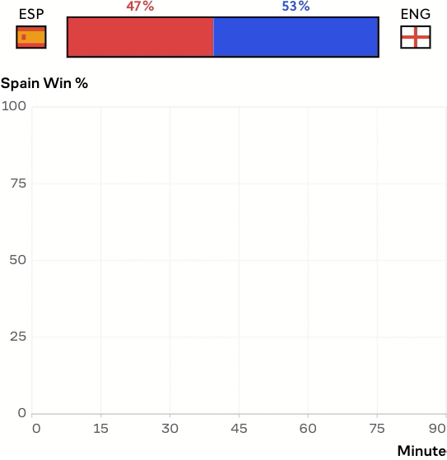
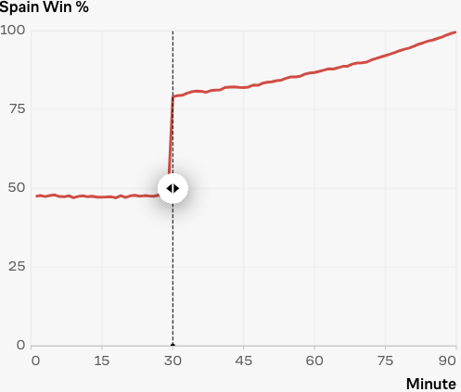
اسپانیا این بازی را 1-0 برد.
وقتی اسپانیا جلوتر است، می‌توان این اطلاعات را برای تخمین بهتر احتمال‌ها به شبیه‌سازی وارد کرد.
شبیه‌سازی باید امتیاز و زمان باقی‌مانده را به‌عنوان ورودی دریافت کند. به غیر از این موارد، به چه چیز دیگری نیاز دارد؟
به طور مثال : اطلاعاتی در مورد قدرت تیم ها

Slide 10
به طور خلاصه، با تکرار مکرر رویدادها، شبیه سازی ها به ابزاری ارزشمند برای تخمین احتمالات تبدیل می شوند.

